Slide 1
计时彩灯
卢奕人：计时器电路设计
杨英凡：彩灯电路设计
苗君文：整合二者，制作PPT

Slide 2
内容大纲
01
02
03
04
设计方案
使用器材
逻辑电路原理图
方案总结

Slide 3
01
设计方案

Slide 4
预期结果
10个彩灯形成连续的循环显示。
循环显示中能够逐次渐亮，全亮后按逆序逐次渐灭。
以60秒为单位计时，使彩灯以1秒为节拍改变亮暗状态。彩灯的循环周期为20秒。
可以同时暂停计时器与彩灯。
可以同时清零计时器与彩灯。
当计时器每数到60秒时，有蜂鸣器的声音信号提示。

Slide 5
设计思路
分别设计计时器和彩灯的电路。
计数器的信号发生源采用连续脉冲，相关进制设计采用计数器。
彩灯部分共十个灯，每盏灯有亮灭两种，因此循环序列对应20个状态。
彩灯的输入使用计数器的输出，并通过选择器得到预期结果。
通过逻辑门和开关完成暂停与清零功能。

Slide 6
02
使用器材

Slide 7
NI Multisim电路设计软件
74LS161D - 同步四位二进制计数器 2块
74LS42N - 二-十进制译码器 1块
74LS153N -双四选一数据选择器 5块
SONALERT 200Hz

Slide 8
03
逻辑电路原理图

Slide 9
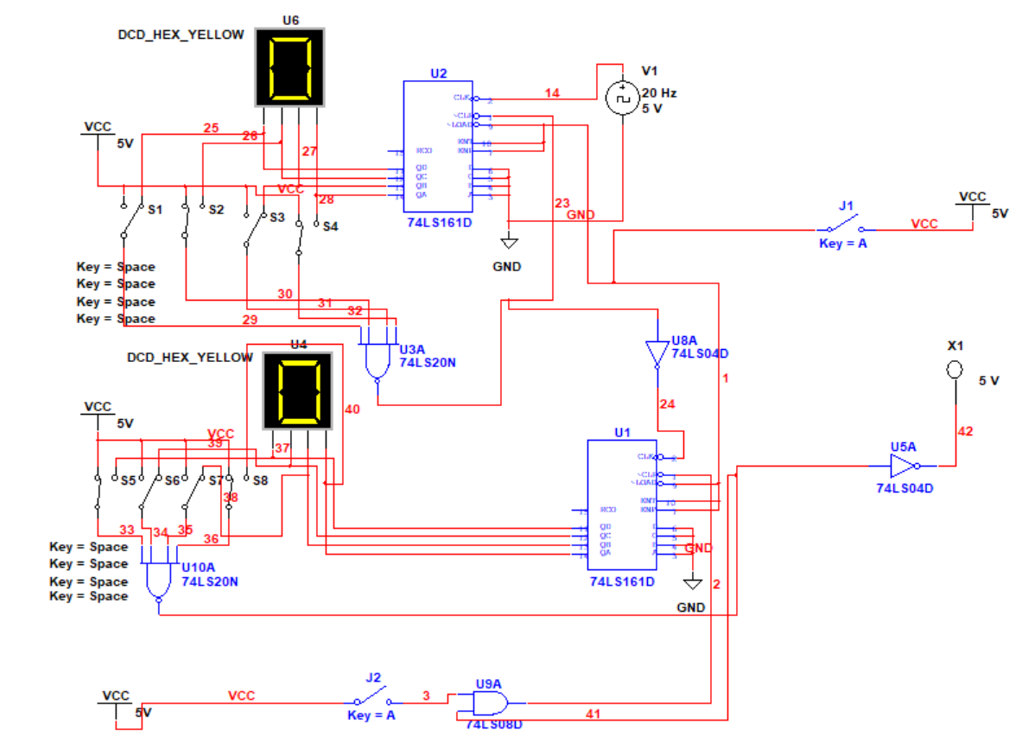
计时器部分
设计的60进制加法计数器大于一个74LS161的计数范围，因此需要级联。级联后在0110 1010（二进制60）反馈清零。
上方芯片代表个位，下方芯片代表十位。在个位计数到10的瞬间，向本位发送一个清零信号，并同时向十位发送一个进位脉冲。十位在计数到6的瞬间，向本位和个位发送一个清零信号，并输出计时完成信号，从而构成60进制的加法计数器。
通过左侧两排开关控制，可以实现不同进制转换。
原理图采用20Hz脉冲为方便调试，而实际操作时采用1Hz脉冲，作为秒计数器的时钟信号。

Slide 10
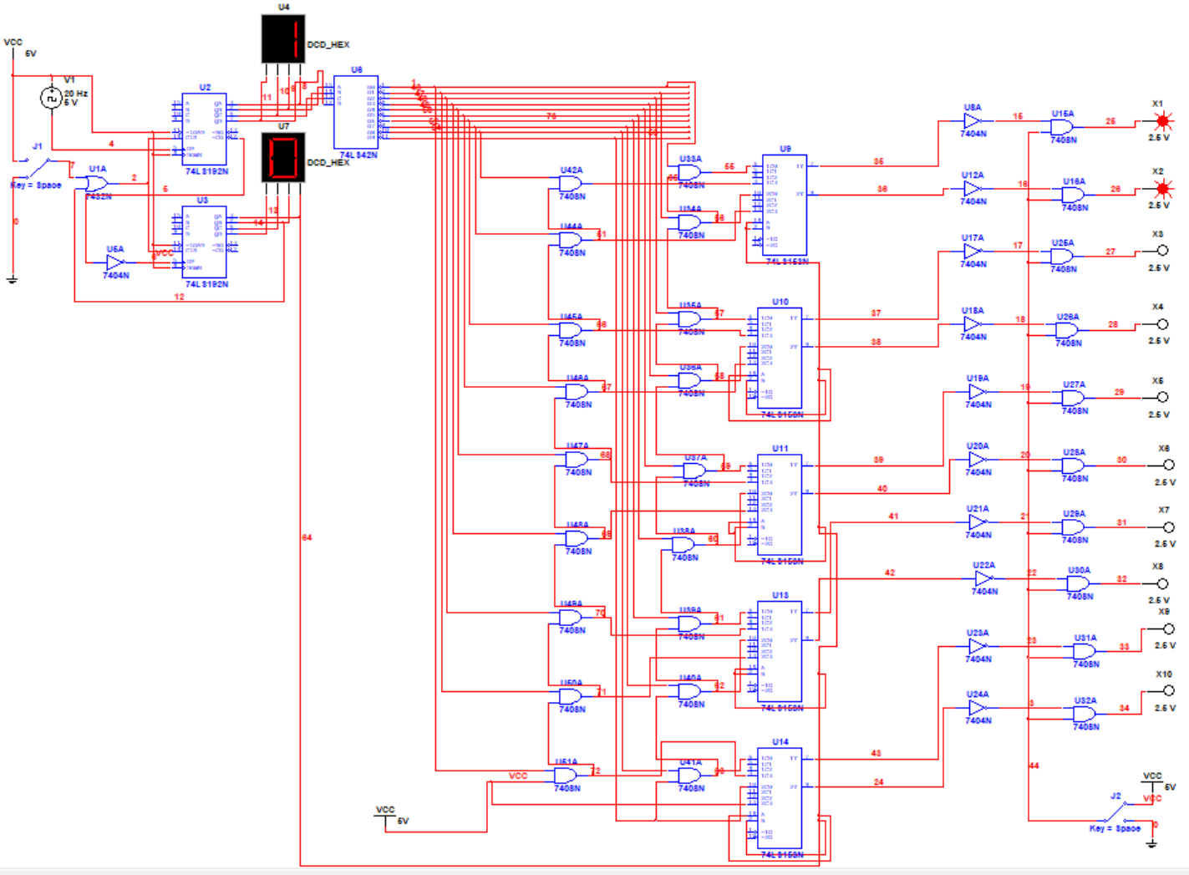
彩灯部分
单独设计彩灯电路时，使用两枚74192芯片构成的20进制计数器来显示累计脉冲数，以此方便调试。上方为个位，下方为十位。
接着使用74LS42译码器芯片将4位BCD码的10组代码翻译成10个输出信号。其输出端O0-O9分别代表十进制数字0-9。使用74LS153选择器以选择输出4个编码单元电路的值。电路中用5个74LS153对应10个灯泡。
通过对10个灯泡共20种状态的列表研究可知编号数较低的灯泡在编号数较高的灯泡亮时也必须亮，因此用与门将较低灯泡的电路的输入与较高灯泡的输出电路关联起来。
由于设计时将0代表灯泡亮，1代表灯泡暗，需要在最后灯泡的输出电路前增加非门。计数器的十位连接到74LS153的数据选择端，来控制灯炮的点亮和熄灭两种操作。

Slide 11
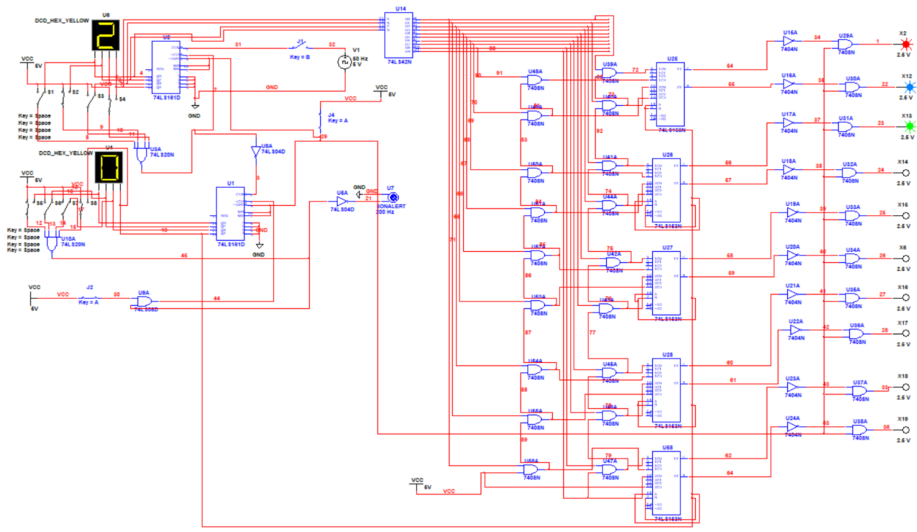
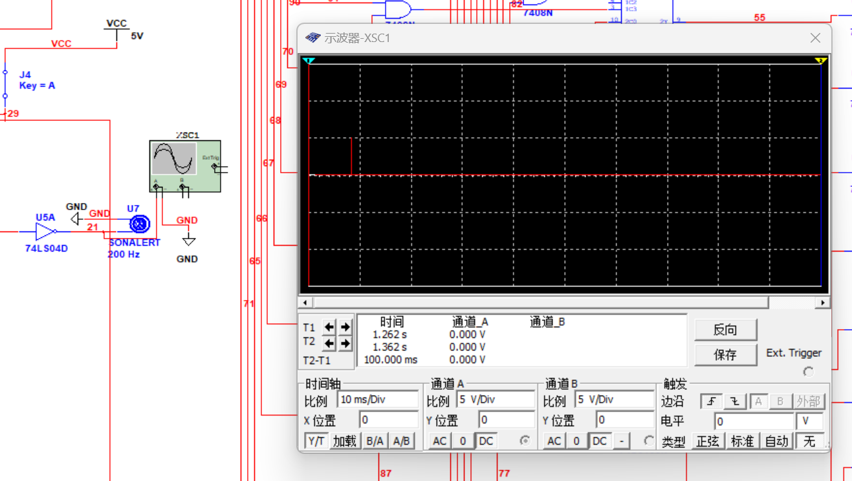
完整电路
计数器的输出则是彩灯的输入，使用芯片74LS42的输入部分连接计数器的个位输出。
当计数器的十位为偶数时，第10个灯会亮，而为奇数时灭，因此需要通过将十位芯片的QA输出与10号灯的输入相连来使其正确亮灭。
为了能够手动暂停计数器与彩灯，在产生连续脉冲的位置增加了开关，能够键盘按下“B”达成手动暂停。
为了能够手动清零计数器与彩灯，在提供74LS161电压处增加了开关使个位能够清零；同时为使十位能清零，通过增加与门控制CLR端。能够键盘按“A”手动清零。

Slide 12
04
方案总结

Slide 13
数码显示管
CP
计数器
译码器
彩灯电路设计
彩灯输出

Slide 14


